Slide 1
Astronomija - kako napovedati poplave
Učbenik stran 62

Slide 2
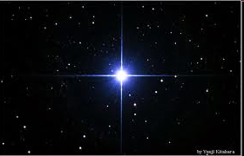
Kaj je ljudem povedalo zvezdno nebo
Veda o nebesnih telesih se imenuje astronomija – zvezdoslovje.
Babilonci so izračunali dolžino leta, naredili so prvi koledar, ki se je ravnal po Luni,
teden so razdelili na sedem dni.

Slide 3
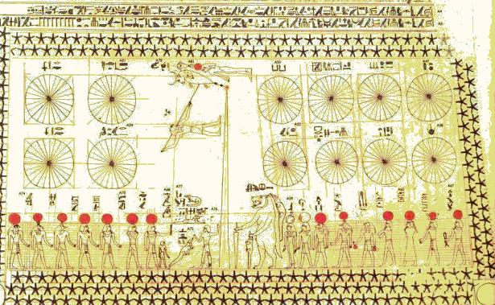
Egipčani so izdelali sončev koledar s 365 dnevi.
Znanje prvih civilizacij so prevzeli Grki.
Grki so sklepali, da je Zemlja okrogla in se Sonce vrti okoli nje.
Egipčanska astronomska karta.

Slide 4
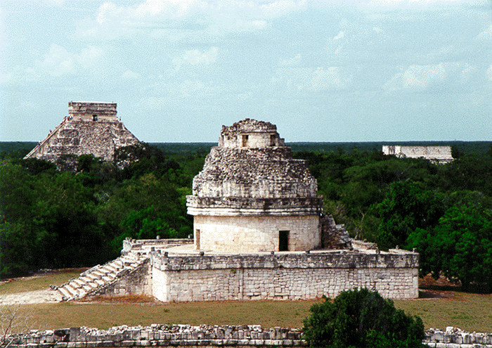
SPOZNANJA STAREGA VEKA:
Aristarh ugotovi, da Zemlja kroži okoli Sonca. Znanstveniki takrat njegovo odkritje zavrnejo.
Ptolomej postavi Zemljo v središče sončnega sistema, kar obvelja vse do novega veka!
V Srednji Ameriki Maji izračunajo skoraj čisto natančno, koliko ima eno leto dni.
Observatorij, ki so ga
imeli Maji.

Slide 5
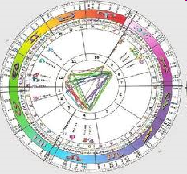
2. Napovedali so tudi prihodnost
Astrologija je veda, ki napoveduje človekovo prihodnost s pomočjo položaja nebesnih teles.
Številni verjamejo, da spremembe na nebu (lunin ali sončev mrk) prinašajo nesrečo.
Bogovom žrtvujejo ljudi ali živali, da se nesreče ne bi zgodile.
Astrološka karta

Slide 6
Odgovori na vprašanja s pomočjo učbenika. Učbenik dobro preberi, v njem se namreč skrivajo VSI odgovori!
Kdo uvede astrološka znamenja, ki jih uporabljamo še danes?
Primerjaj Ptolomejev sistem osončja in današnji sistem osončja. V čem se razlikujeta? Pomagaj si s sliko v učbeniku stran 62.
Zakaj so se kralji zatekali po pomoč k astrologom?

Slide 7
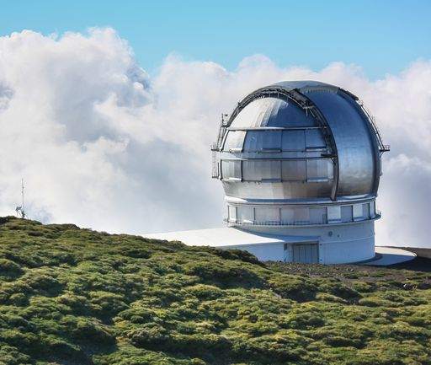
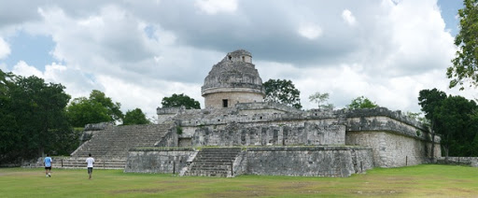
3. Kako so opazovali nebo
Sprva so nebo opazovali s prostim očesom, nato so v času prvih civilizacij začeli graditi OBSERVATORIJE.
OBSERVATORIJ = stavba namenjena le opazovanju nebesnih teles.
Najstarejši observatoriji se nahajajo v današnji Angliji, Egiptu in v Nemčiji.
Observatorij danes (zgoraj) in nekoč (spodaj).

Slide 8
Iznajdbo teleskopa se je razmahnilo znanje o vesolju in vesoljskih telesih.
TELESKOP = naprava, ki z uporabo leč omogoča povečavo oddaljenih predmetov.
Prvo napravo podobno teleskopu naj bi uporabljali že v 11. stoletju na področju Irana.
Izumitelj modernega teleskopa je Galileo Galilei v 17. stoletju - začetek znanstvenega raziskovanja vesolja.

Slide 9
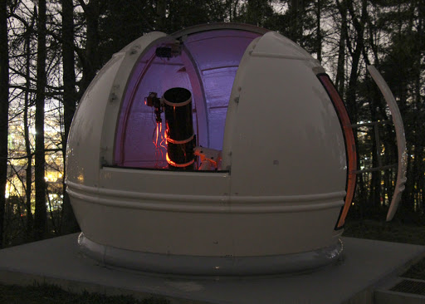
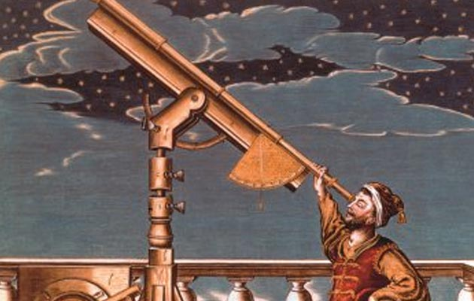
Teleskop Vega danes.
Eden izmed prvih teleskopov.

Slide 10
Reši KVIZ na spodnjem spletnem naslovu. Pod uporabniško ime zapiši svoje ime in priimek, da bom lahko preverila tvoje rezultate.
Kviz reši najkasneje do petka, 17.4. do 17:00.
https://kahoot.it/challenge/06729481?challenge-id=4e7e3047-56f8-4546-b0bf-afea8592564e_1586851793876

